Slide 1
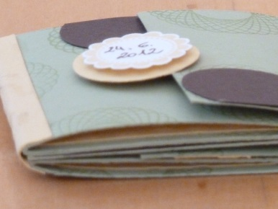
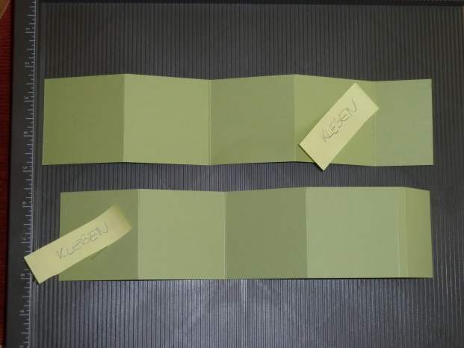
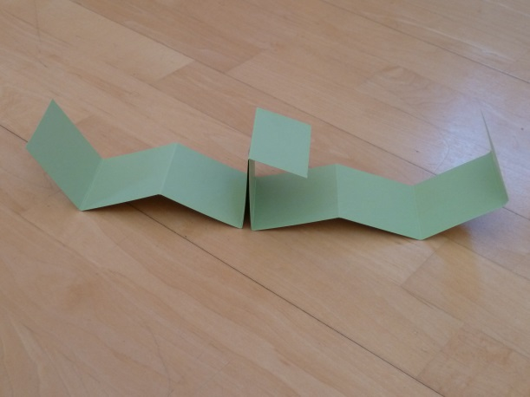
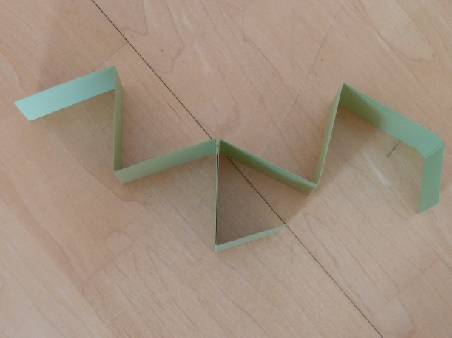
Anleitung Minibook
(Messeprojekt Astrid)
Zuschneiden:
Cardstock A4 → 2 Streifen zu 2,5“ der Länge nach
Falzen:
Streifen 1: 2 ½“ – 5“ – 7 ½“ – 10“
Streifen 2: 2 ½“ – 5“ – 7 ½“ – 10“ – 10 1/8“
VOR dem Falten den Hintergrund stempeln (wer mag ☺ ), danach im Zickzack zusammenfalten
Streifen zusammenkleben: Rückseite der letzten ganzen Seite mit der Rückseite 1. Seite des 2. Streifens
Streifen1 - Rückseite
letzte ganze Seite
Streifen 2 Rückseite:
erste ganze Seite
von der Seite
von oben

Slide 2
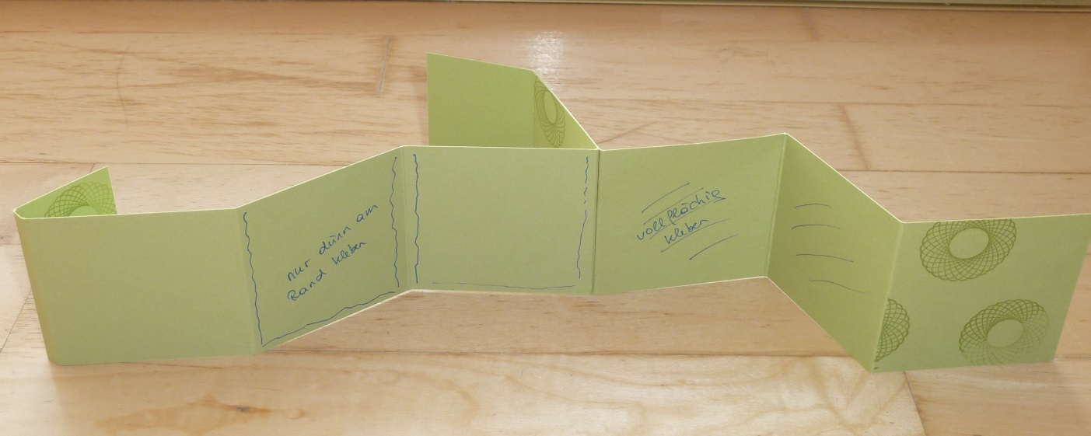
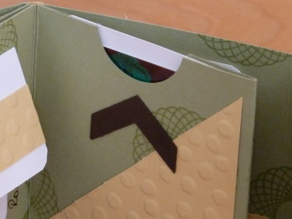
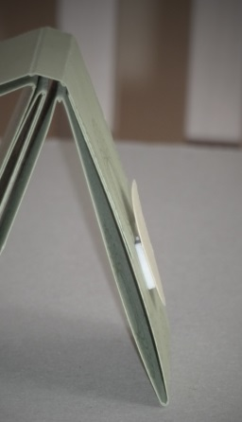
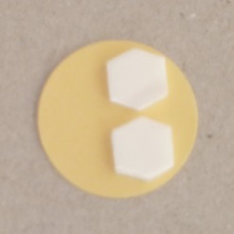
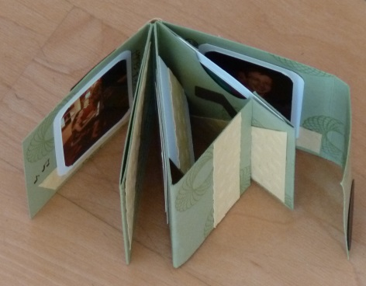
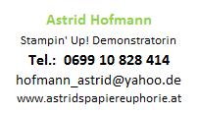
Die RÜCKSEITEN zusammenkleben: entweder vollflächig , oder nur die Ränder, wenn ein „Täschchen“ offen bleiben soll:
Nur seitlich und unten einen dünnen Klebestreifen → Täschchen
Vollflächig zusammenkleben
Beim Täschchen mit einem Kreis-Stanzer (ich hab den 1“-Stanzer genommen) oben eine Aussparung stanzen, damit der Inhalt leichter rausgenommen werden kann.
Verschluss: Kreis 1“ – auf einer Hälfte 3D-Klebepads anbringen, das Minibook schließen und den Kreis so andrücken, dass die Lasche vom nicht klebenden Teil des Kreises gehalten wird
Und nun: nach Lust und Laune dekorieren

